Slide 1



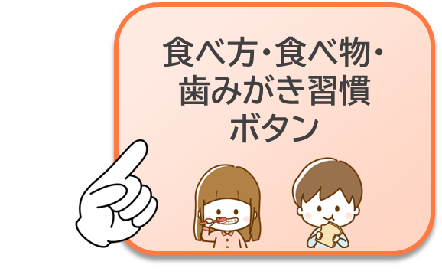
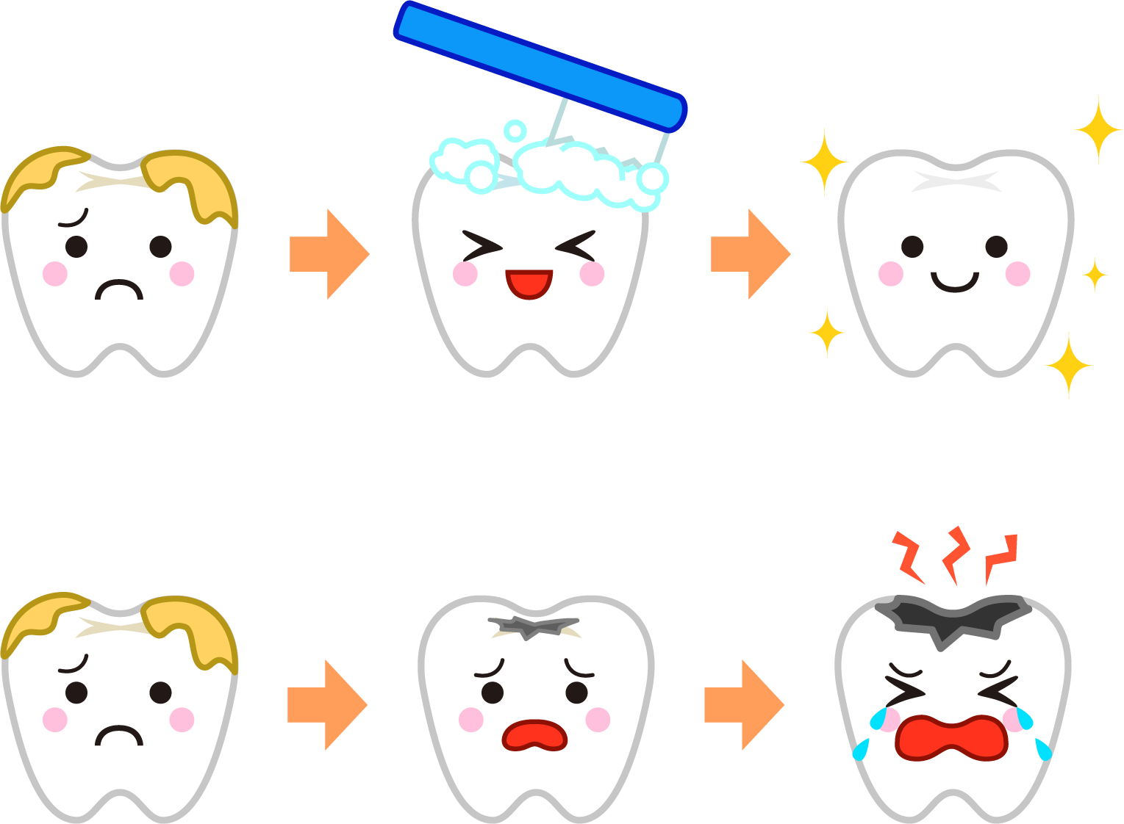
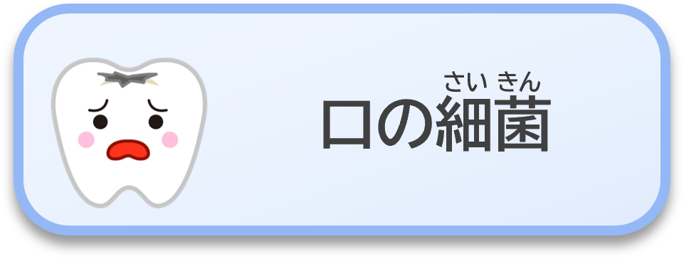
口や歯の汚れ
健康な歯？
むし歯？

Slide 2
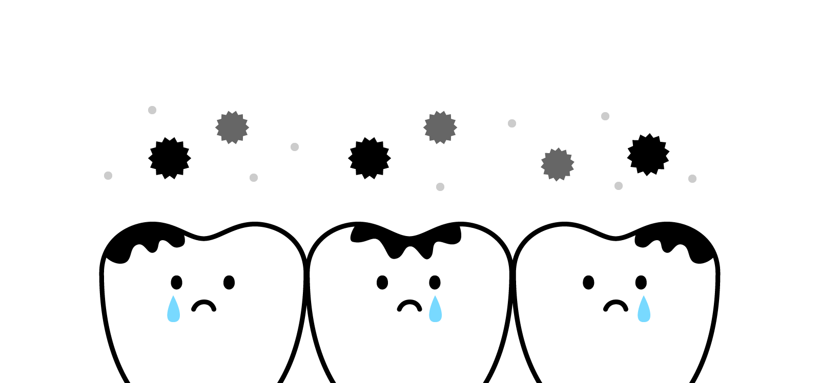
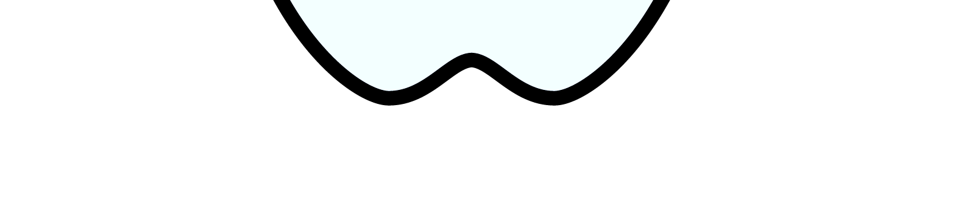
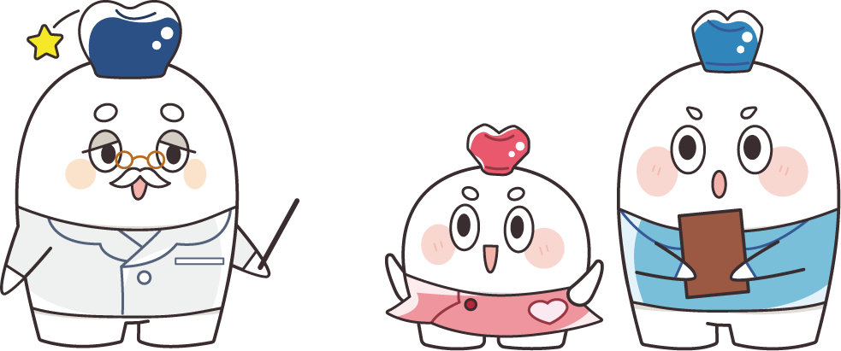

む
し
歯
シミュレーター
シミュレーター

Slide 3
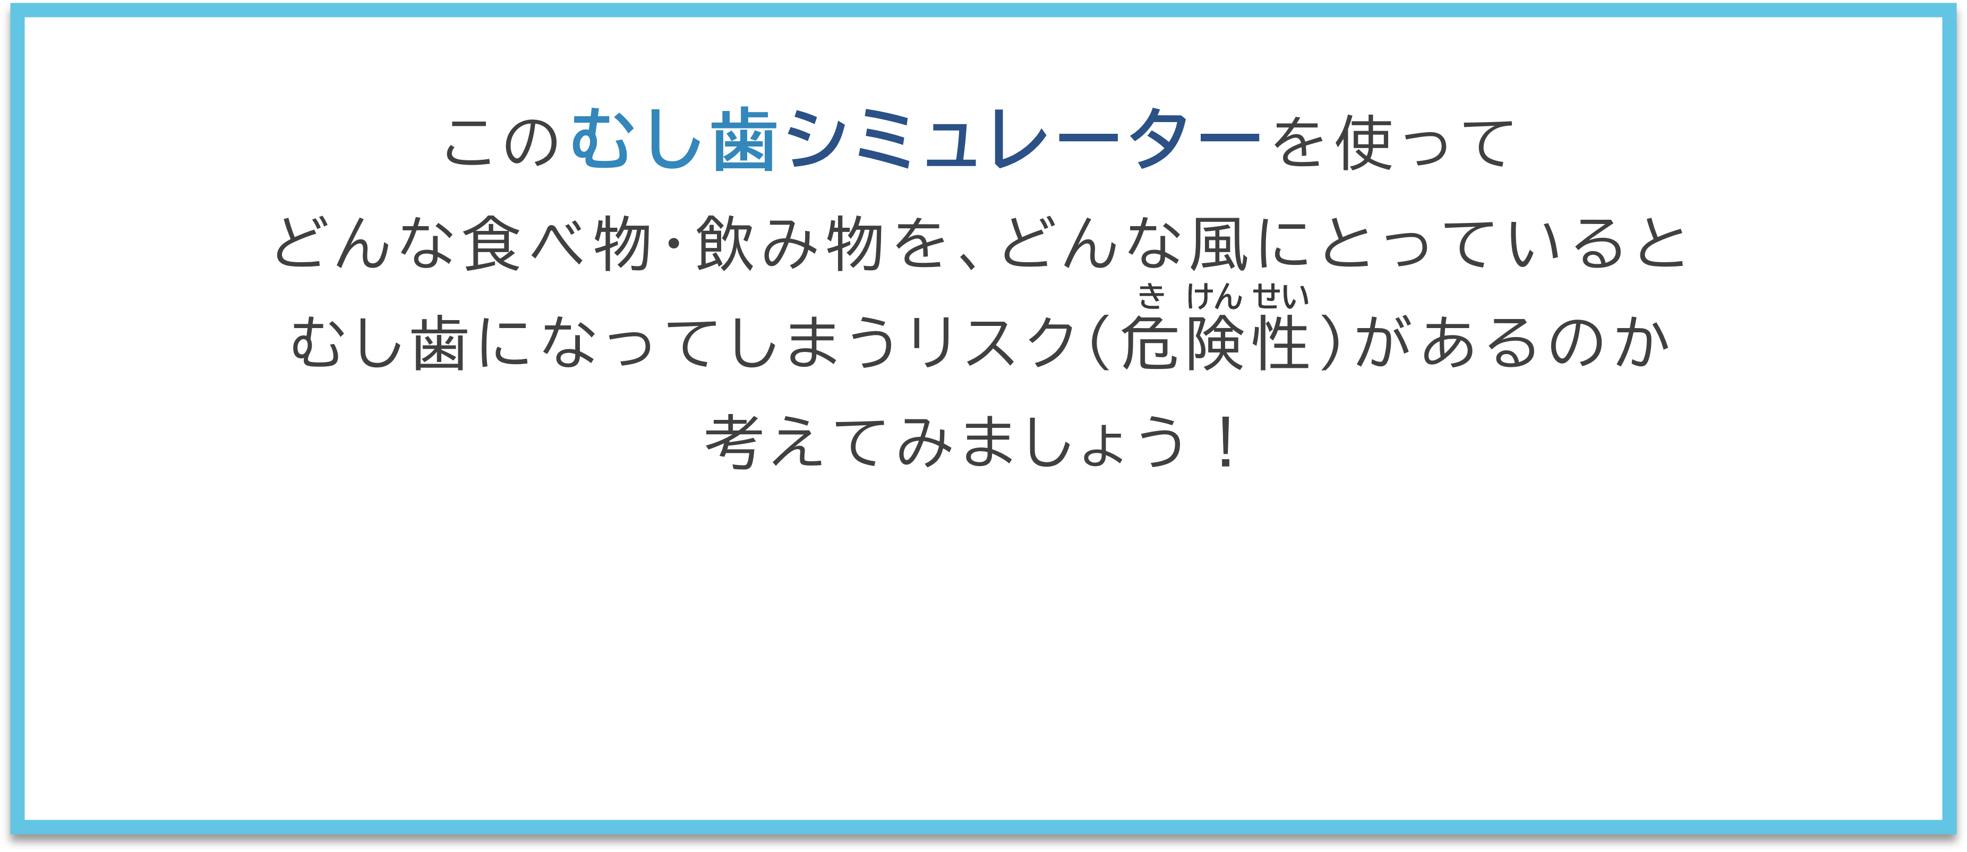
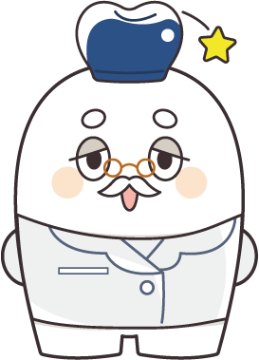

シミュレーターを使う

Slide 4
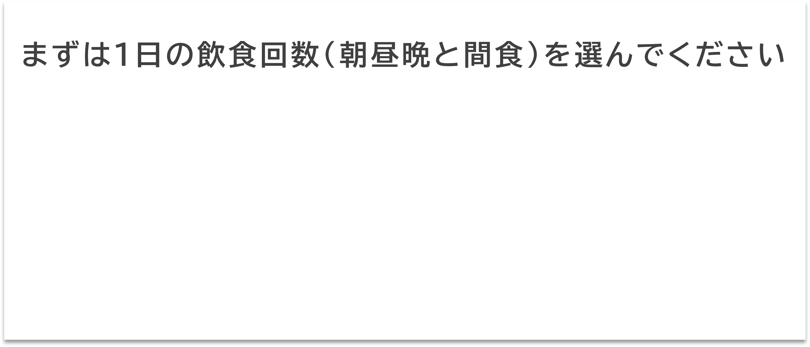
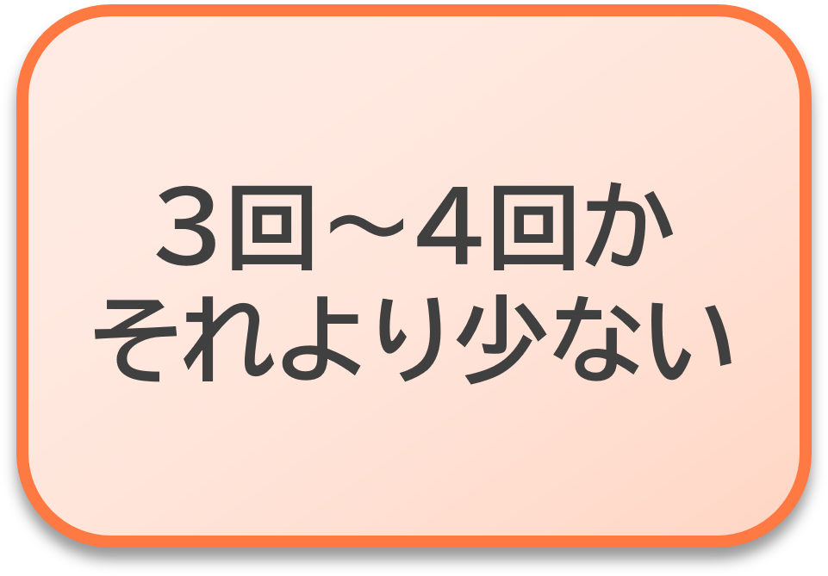
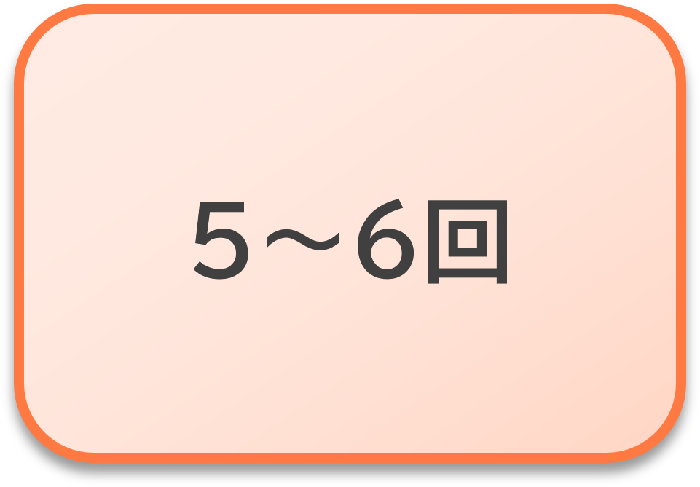
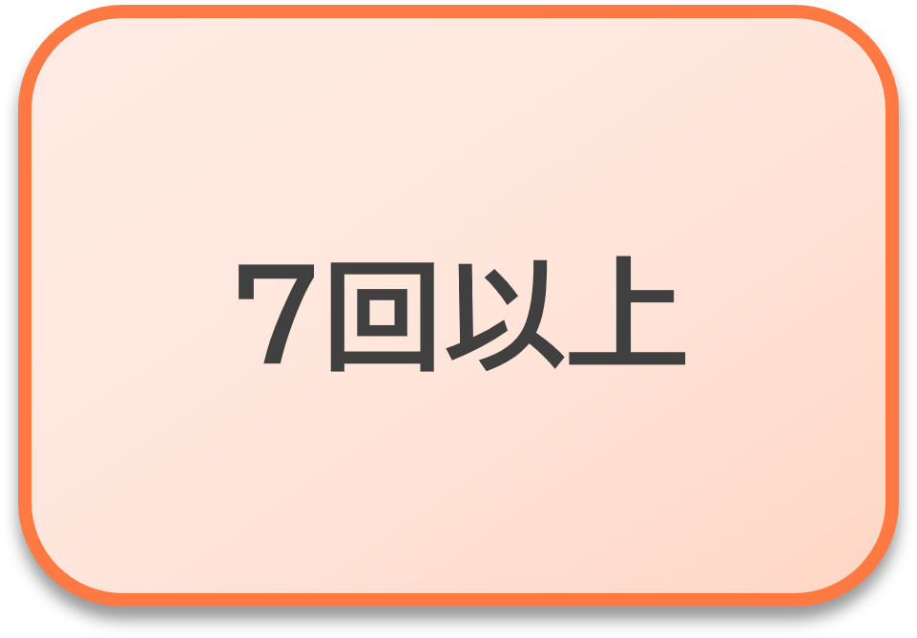
むし歯シミュレーター

Slide 5
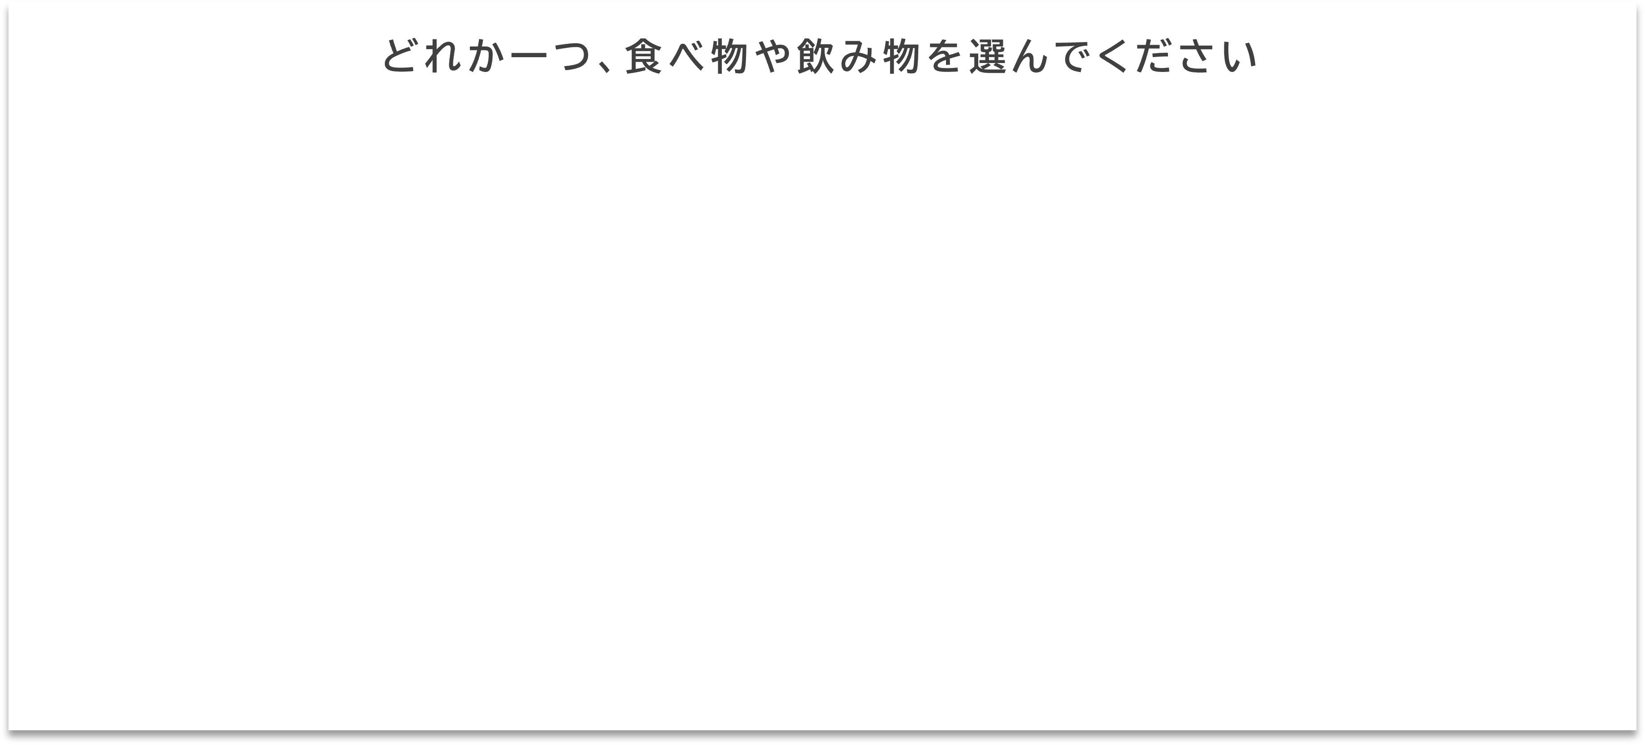
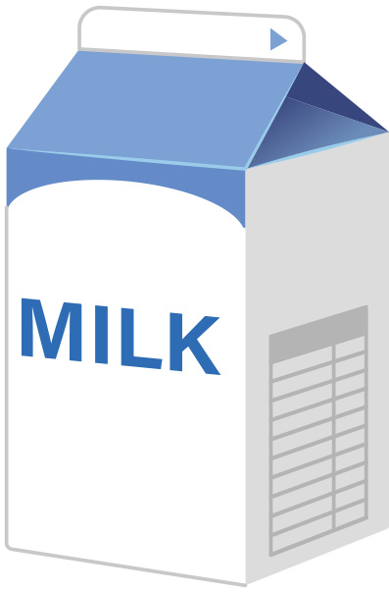
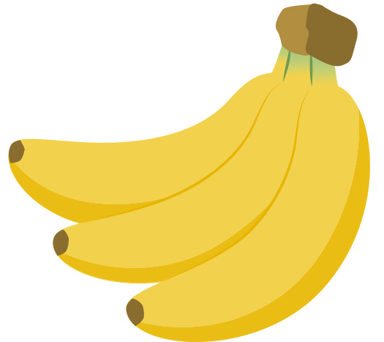

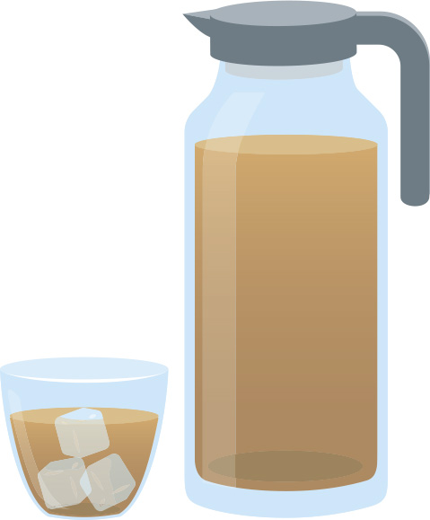
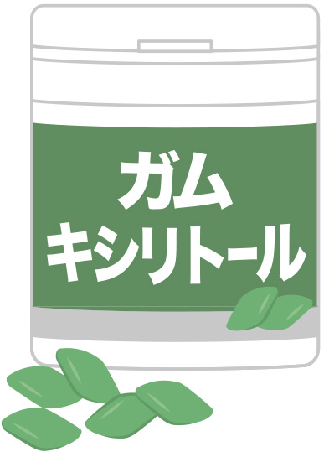
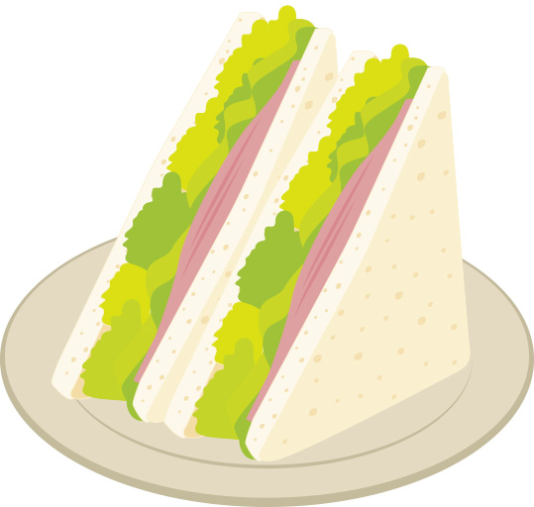
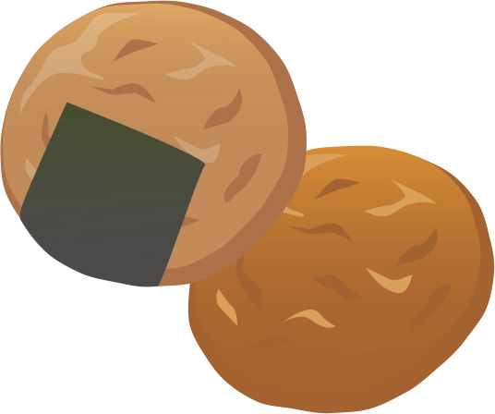
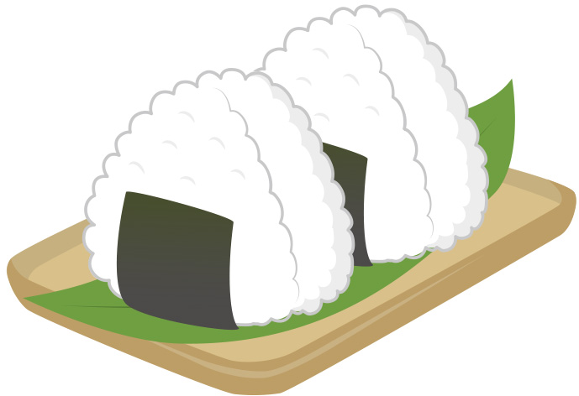
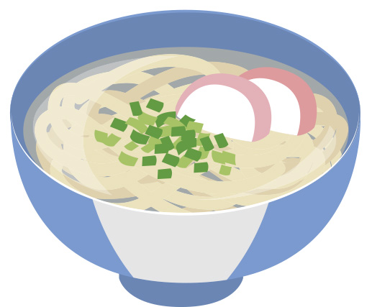
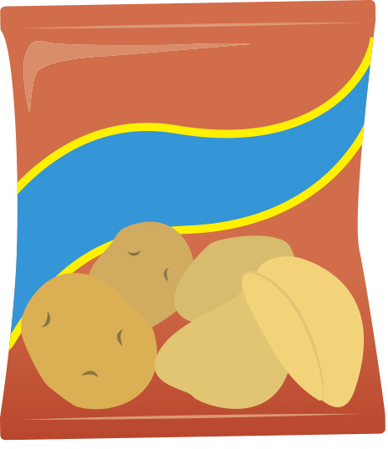
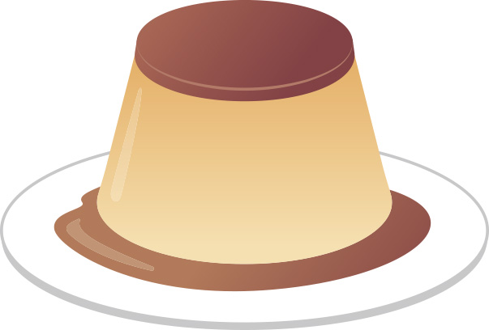
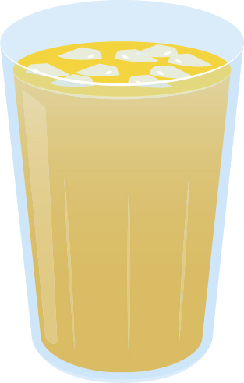
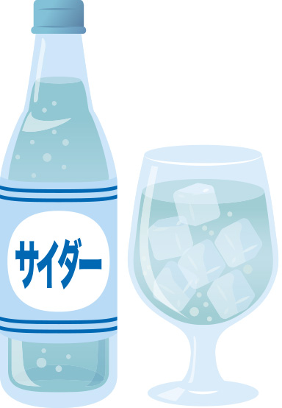


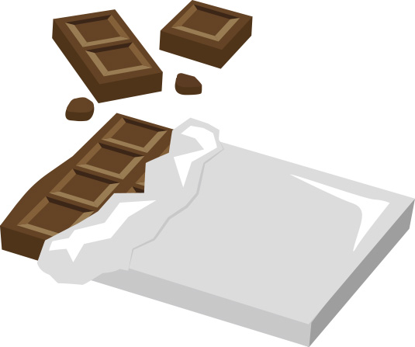
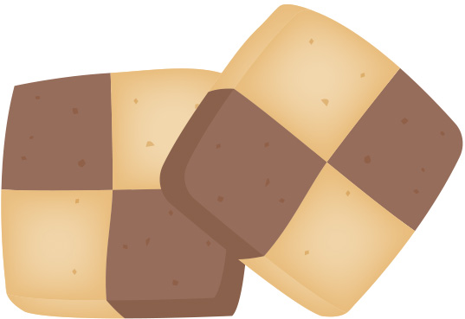
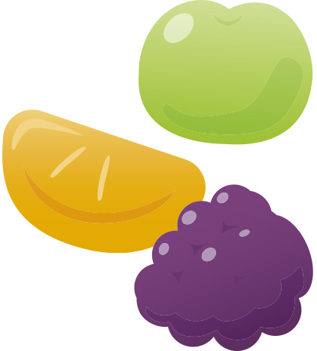
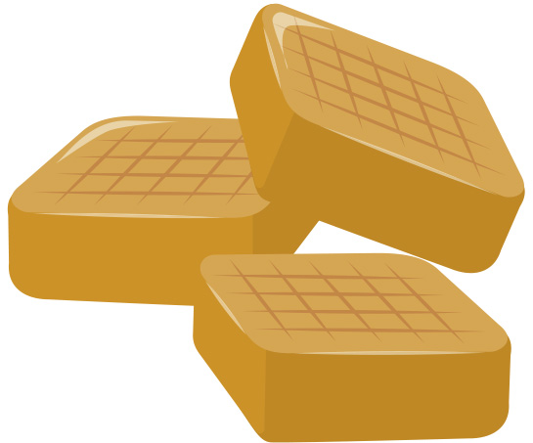
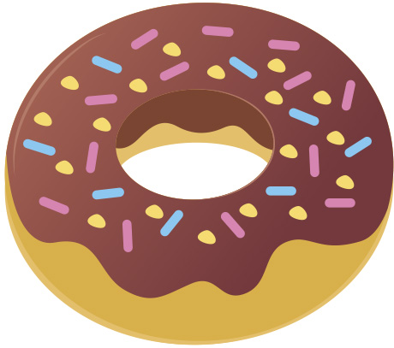
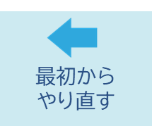
むし歯シミュレーター

Slide 6
むし歯シミュレーター

Slide 7
むし歯シミュレーター

Slide 8
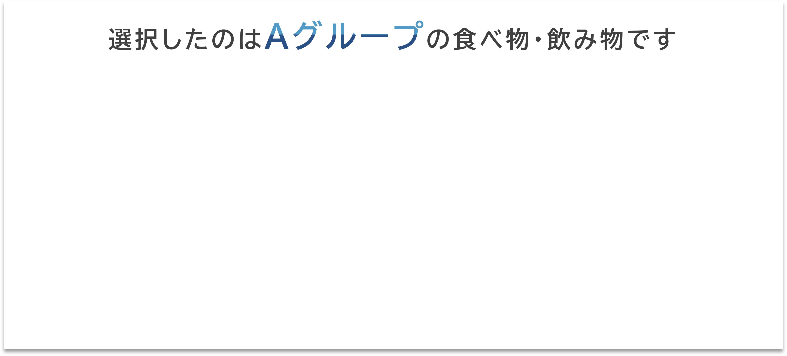
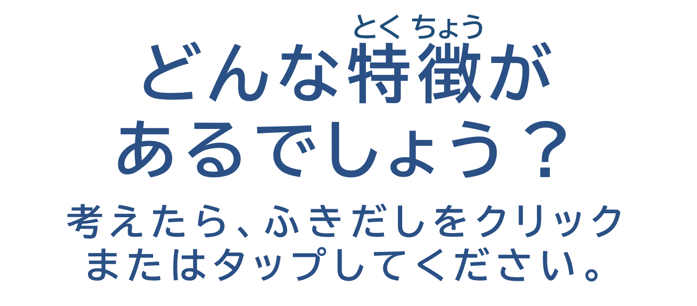
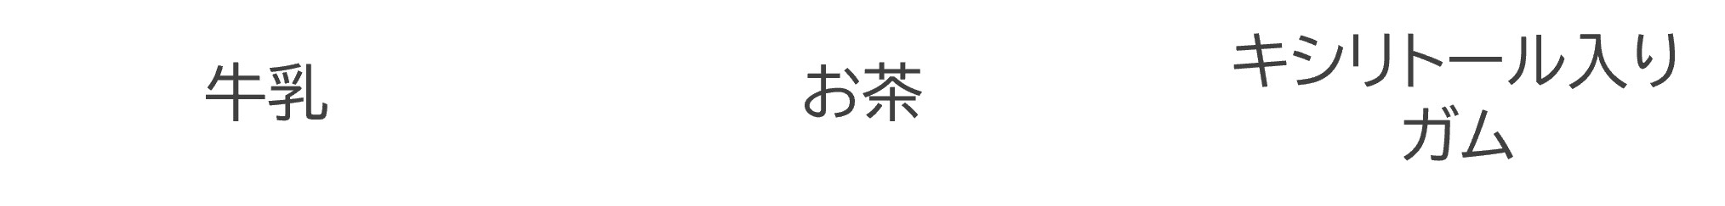

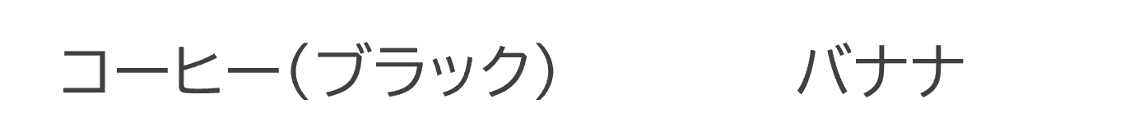
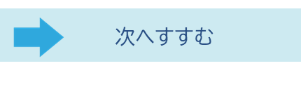
むし歯シミュレーター
糖分が少なく口に残りにくい
食べ物・飲み物としては、むし歯のリスクは低いと言えるでしょう。
ただし、少しの量でも長い時間糖をとっていれば、むし歯になりやすくなります。また歯にくっつきやすく口に残りやすい食べ物は、もっとむし歯になりやすくなります。
とう
とう

Slide 9
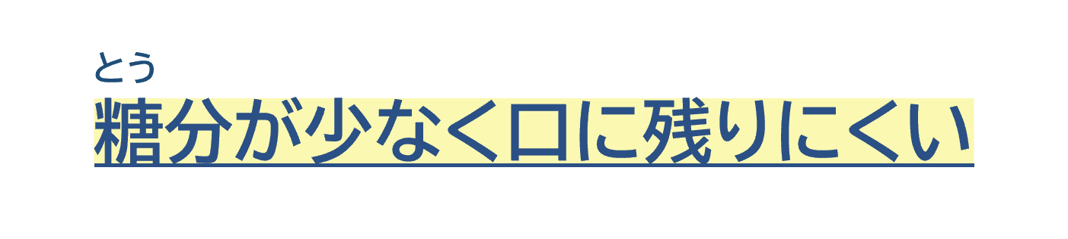
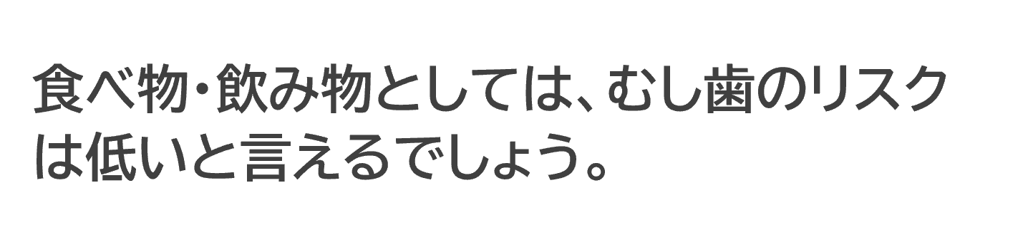
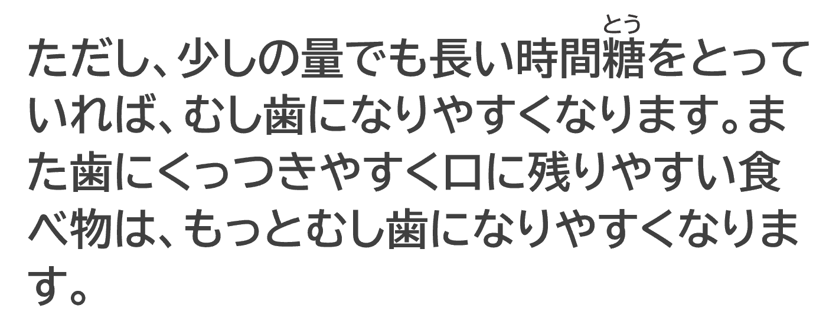
むし歯シミュレーター

Slide 10
むし歯シミュレーター
糖分が少なく口に残りにくい
食べ物・飲み物としては、むし歯のリスクは低いと言えるでしょう。
ただし、少しの量でも長い時間糖をとっていれば、むし歯になりやすくなります。また歯にくっつきやすく口に残りやすい食べ物は、もっとむし歯になりやすくなります。
とう
とう

Slide 11
むし歯シミュレーター

Slide 12
むし歯シミュレーター
糖分が少なく口に残りにくい
食べ物・飲み物としては、むし歯のリスクは低いと言えるでしょう。
ただし、少しの量でも長い時間糖をとっていれば、むし歯になりやすくなります。また歯にくっつきやすく口に残りやすい食べ物は、もっとむし歯になりやすくなります。
とう
とう

Slide 13
むし歯シミュレーター

Slide 14
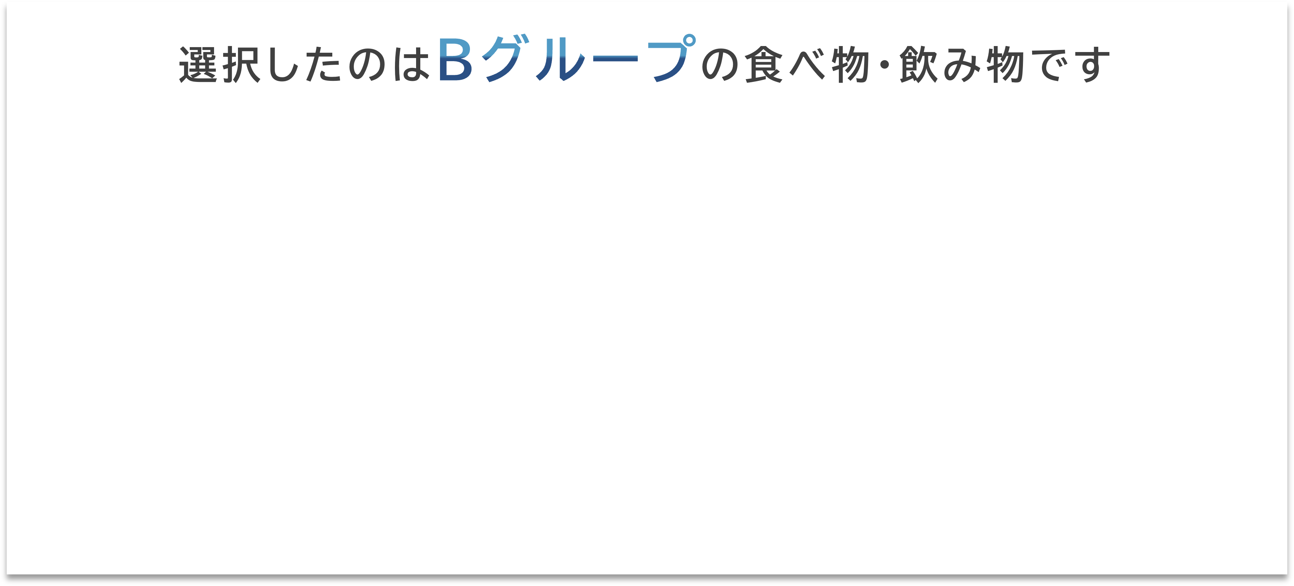
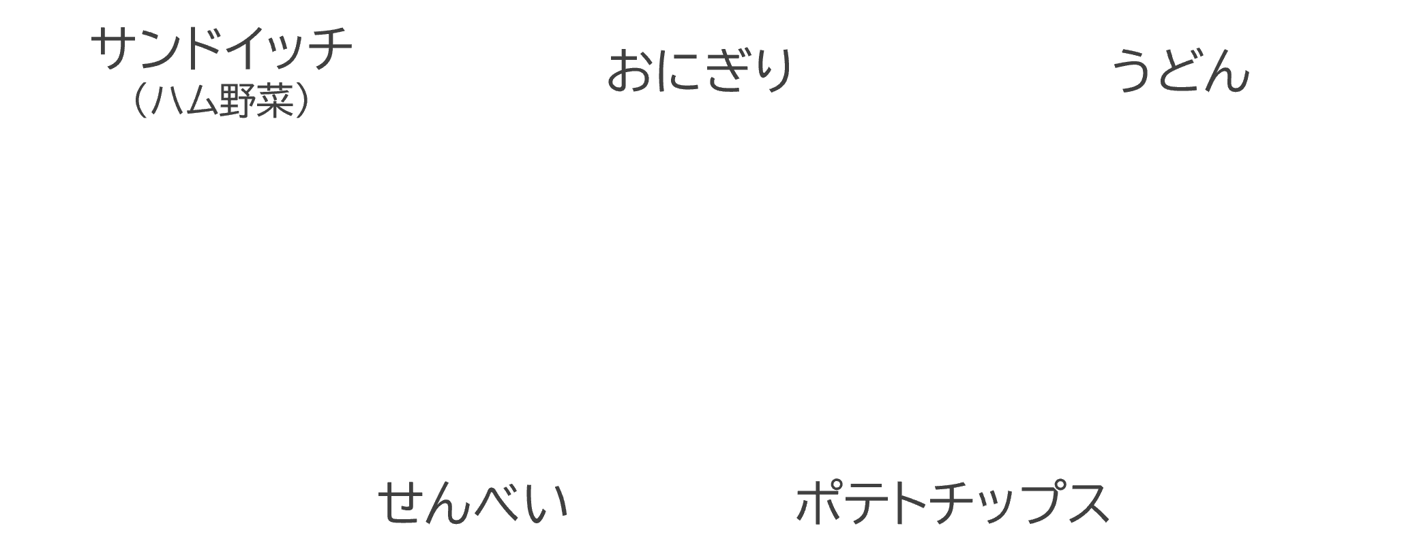
むし歯シミュレーター
糖分はひかえめだが、
やや口に残りやすい
食べ物・飲み物としては、むし歯のリスクは低めですが、だらだら食べに注意しましょう。
ただし、少しの量でも長い時間糖をとっていれば、むし歯になりやすくなります。
とう
とう

Slide 15
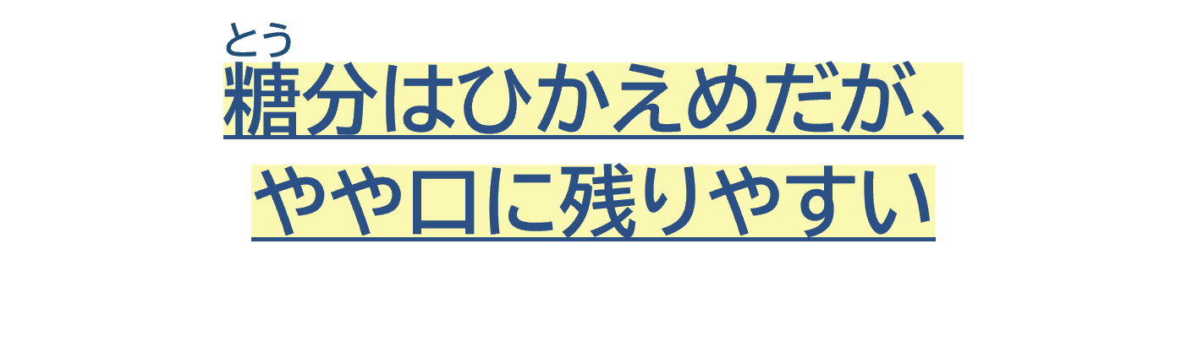
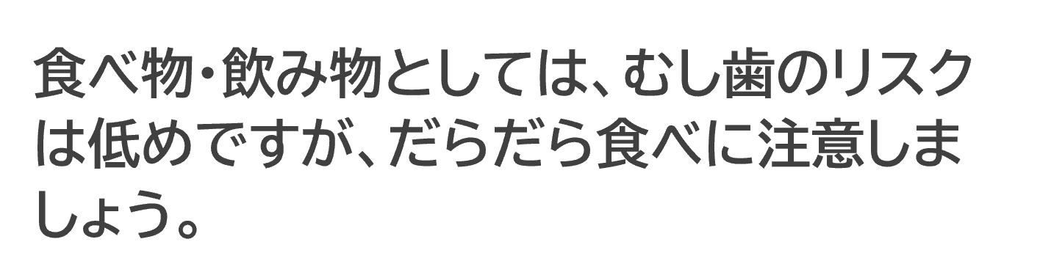
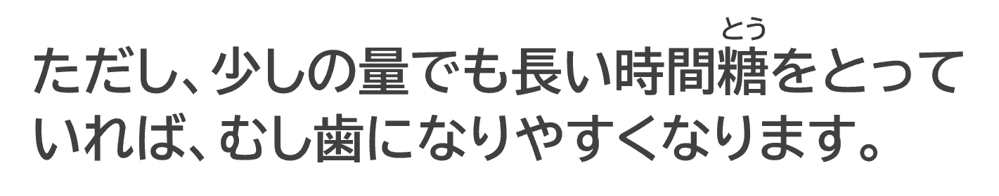
むし歯シミュレーター

Slide 16
むし歯シミュレーター
糖分はひかえめだが、
やや口に残りやすい
食べ物・飲み物としては、むし歯のリスクは低めですが、だらだら食べに注意しましょう。
ただし、少しの量でも長い時間糖をとっていれば、むし歯になりやすくなります。
とう
とう

Slide 17
むし歯シミュレーター

Slide 18
むし歯シミュレーター
糖分はひかえめだが、
やや口に残りやすい
食べ物・飲み物としては、むし歯のリスクは低めですが、だらだら食べに注意しましょう。
ただし、少しの量でも長い時間糖をとっていれば、むし歯になりやすくなります。
とう
とう

Slide 19
むし歯シミュレーター

Slide 20
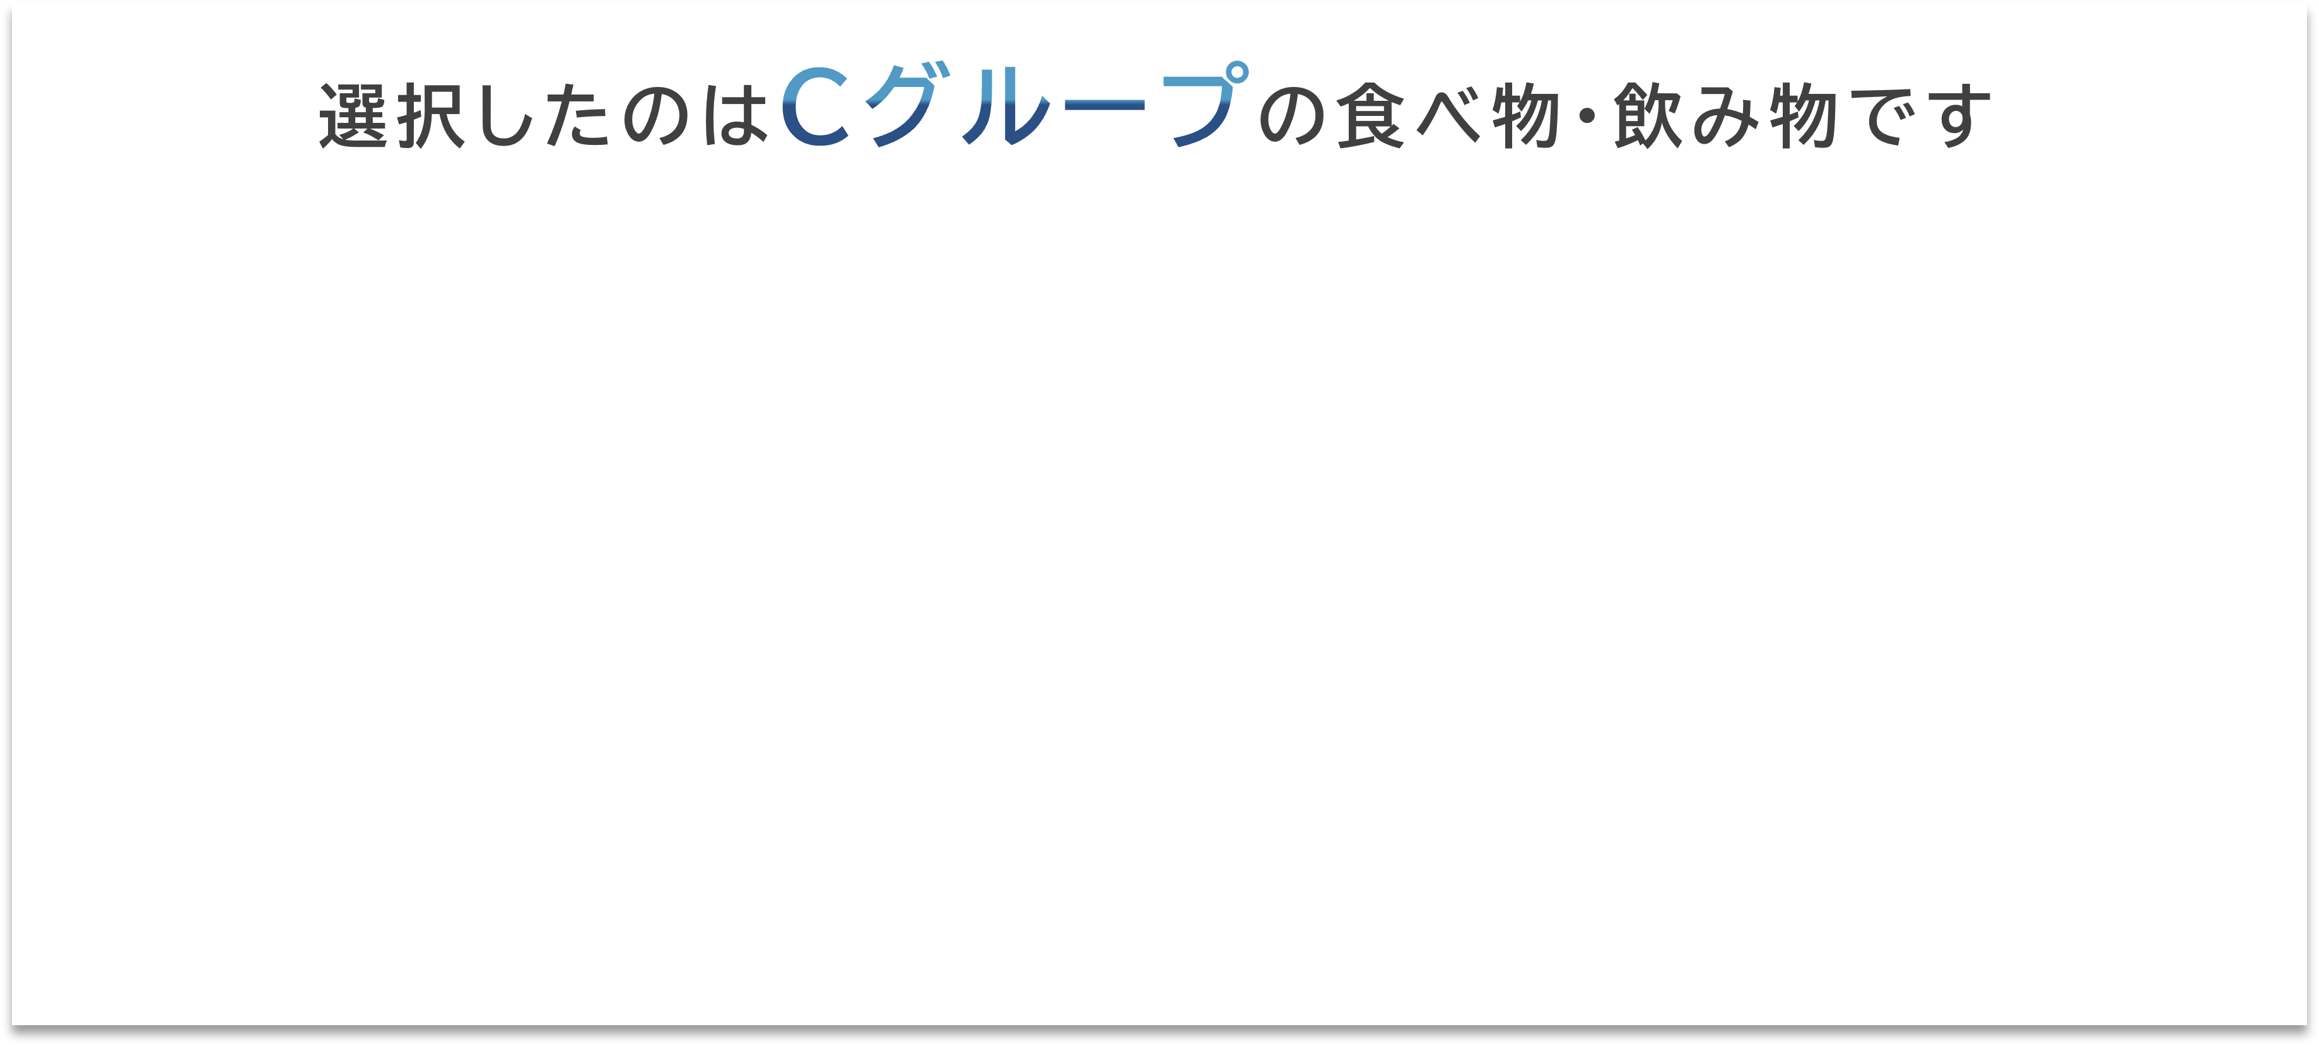
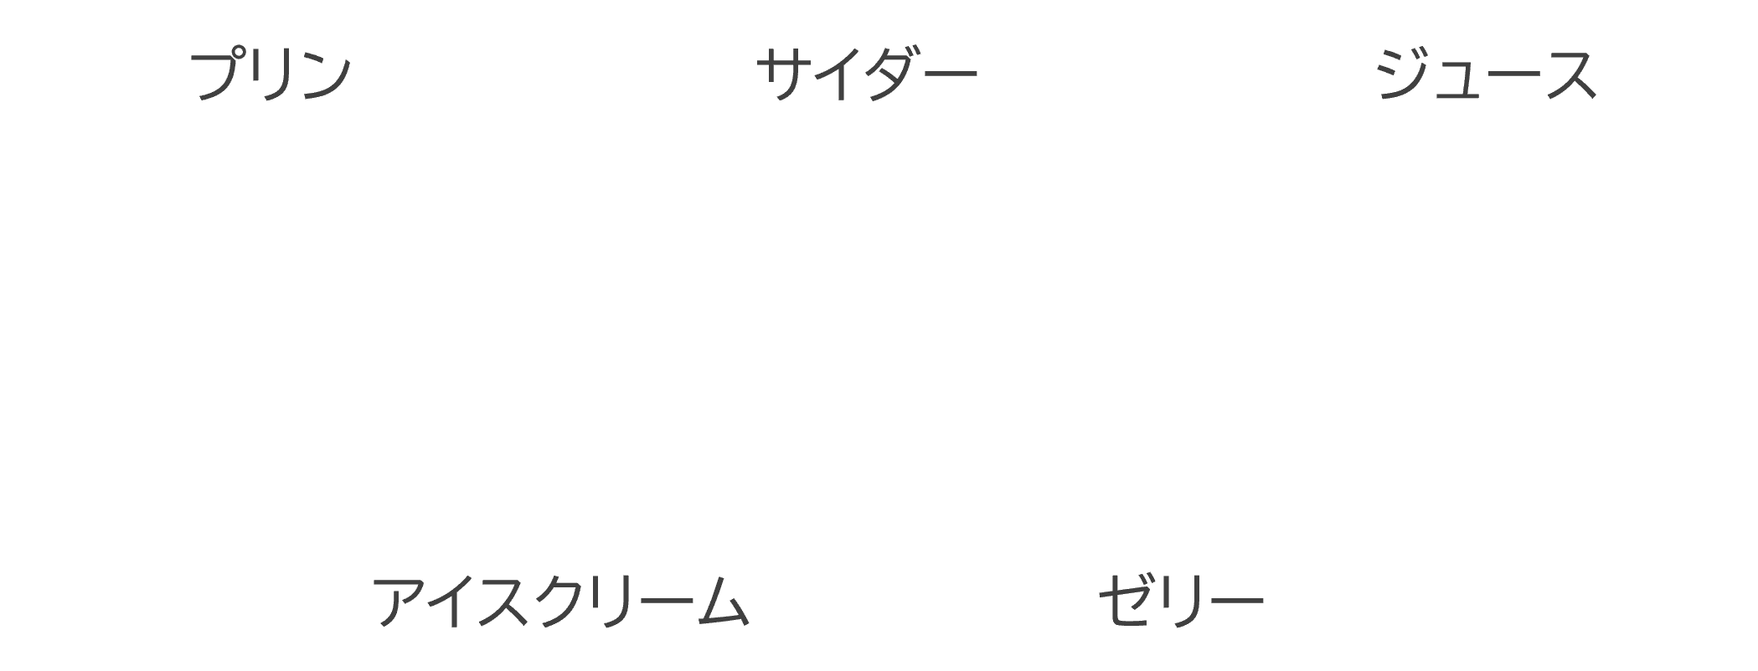
むし歯シミュレーター
とう
糖分がかなり高いが、
口に残りにくい
食べ物・飲み物としては、むし歯になりやすく注意が必要です。
歯にくっつきやすく口に残りやすい食べ物は、もっとむし歯になりやすくなります。

Slide 21
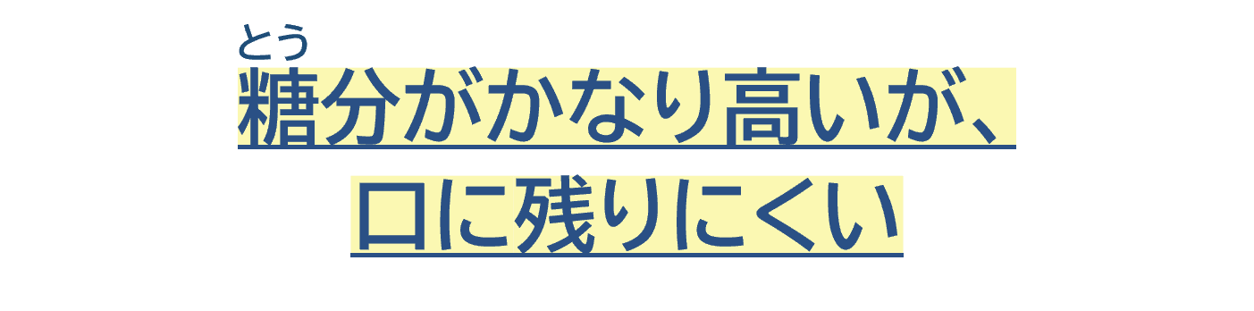
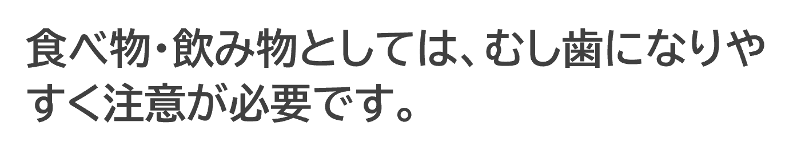
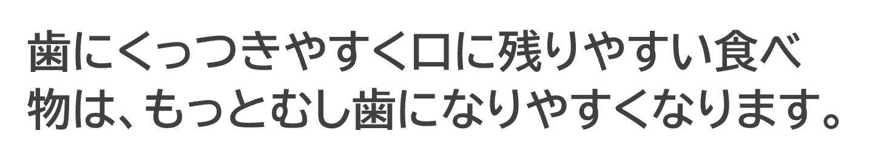
むし歯シミュレーター

Slide 22
むし歯シミュレーター
とう
糖分がかなり高いが、
口に残りにくい
食べ物・飲み物としては、むし歯になりやすく注意が必要です。
歯にくっつきやすく口に残りやすい食べ物は、もっとむし歯になりやすくなります。

Slide 23
むし歯シミュレーター

Slide 24
むし歯シミュレーター
とう
糖分がかなり高いが、
口に残りにくい
食べ物・飲み物としては、むし歯になりやすく注意が必要です。
歯にくっつきやすく口に残りやすい食べ物は、もっとむし歯になりやすくなります。

Slide 25
むし歯シミュレーター

Slide 26

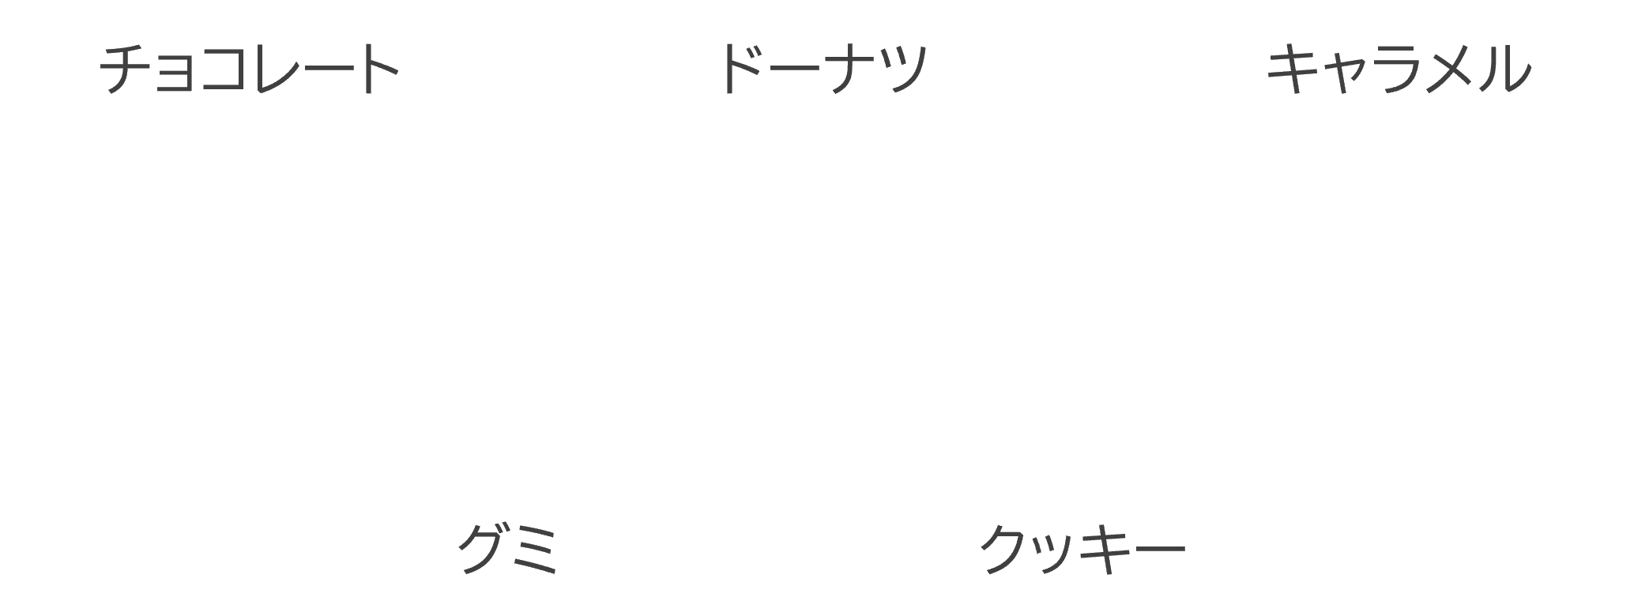
むし歯シミュレーター
糖分が多く、口に残りやすい
食べ物・飲み物としては、むし歯になる危険度は大です。
もっともむし歯になりやすいグループです。
とう

Slide 27



むし歯シミュレーター

Slide 28
むし歯シミュレーター
糖分が多く、口に残りやすい
食べ物・飲み物としては、むし歯になる危険度は大です。
もっともむし歯になりやすいグループです。
とう

Slide 29
むし歯シミュレーター

Slide 30
むし歯シミュレーター
糖分が多く、口に残りやすい
食べ物・飲み物としては、むし歯になる危険度は大です。
もっともむし歯になりやすいグループです。
とう

Slide 31
むし歯シミュレーター

Slide 32



むし歯シミュレーター

Slide 33
むし歯シミュレーター

Slide 34
むし歯シミュレーター

Slide 35
むし歯シミュレーター

Slide 36
むし歯シミュレーター

Slide 37



むし歯シミュレーター

Slide 38
むし歯シミュレーター

Slide 39
むし歯シミュレーター

Slide 40
むし歯シミュレーター

Slide 41











むし歯シミュレーター

Slide 42
むし歯シミュレーター

Slide 43
むし歯シミュレーター

Slide 44
むし歯シミュレーター

Slide 45



むし歯シミュレーター
©2022 佐々木 貴浩 （岐阜県）

Slide 46


むし歯シミュレーター
©2022 土屋 聡 （静岡県）

Slide 47


むし歯シミュレーター
©2022 峯岸 大造 （東京都）

Slide 48




むし歯シミュレーター
©2022 岩永 正憲 （長崎県）

Slide 49


むし歯シミュレーター
©2022 土屋 聡 （静岡県）

Slide 50


むし歯シミュレーター
©2022 峯岸 大造 （東京都）

Slide 51


むし歯シミュレーター
©2022 岩永 正憲 （長崎県）

Slide 52


むし歯シミュレーター
©2022 土屋 聡 （静岡県）

Slide 53



むし歯シミュレーター
©2022 峯岸 大造 （東京都）

Slide 54


むし歯シミュレーター
©2022 峯岸 大造 （東京都）

Slide 55


むし歯シミュレーター
©2022 土屋 聡 （静岡県）

Slide 56



むし歯シミュレーター
©2022 峯岸 大造 （東京都）

Slide 57



むし歯シミュレーター
©2022 峯岸 大造 （東京都）

Slide 58
むし歯シミュレーター
©2022 峯岸 大造 （東京都）

Slide 59
むし歯シミュレーター
©2022 峯岸 大造 （東京都）

Slide 60
むし歯シミュレーター
©2022 峯岸 大造 （東京都）

Slide 61





むし歯シミュレーター
©2022 土屋 聡 （静岡県）

Slide 62
むし歯シミュレーター
©2022 土屋 聡 （静岡県）

Slide 63
むし歯シミュレーター
©2022 土屋 聡 （静岡県）

Slide 64
むし歯シミュレーター
©2022 土屋 聡 （静岡県）

Slide 65

むし歯シミュレーター
©2022 峯岸 大造 （東京都）

Slide 66
むし歯シミュレーター
©2022 峯岸 大造 （東京都）

Slide 67
むし歯シミュレーター
©2022 峯岸 大造 （東京都）

Slide 68
むし歯シミュレーター
©2022 峯岸 大造 （東京都）

Slide 69





むし歯シミュレーター

Slide 70





Slide 71




